Slide 1


Slide 2
Equipe
George Santos

Slide 3
Roteiro
Introdução
O que é Django?
Quem usa Django
Instalação do Python
Instalação do Django
Criando Esqueleto de um Projeto Django
Banco de Dados
Criando uma Aplicação
Model
Rotas
Templates
View

Slide 4
Introdução
Este trabalho visa apresentar um manual de fácil entendimento para instalação e posteriormente desenvolvimento de uma pequena aplicação com o Web Framework Django. Demostrando sua facilidade e flexibilidade na construções de aplicações web.

Slide 5
O que é Django
Django é um web framework gratuído e de codigo fonte aberto escrito em Python, é um conjunto de componentes que ajuda a desenvolver sites de forma mais rápida e mais fácil. Desenvolvido em 2005 na Word online, Laawrence, no Kansas, como maneira de os repórteres criarem conteúdo para Web rapidamente.

Slide 6




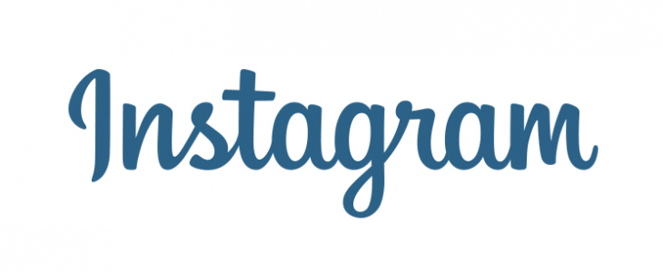
Quem usa Django?

Slide 7
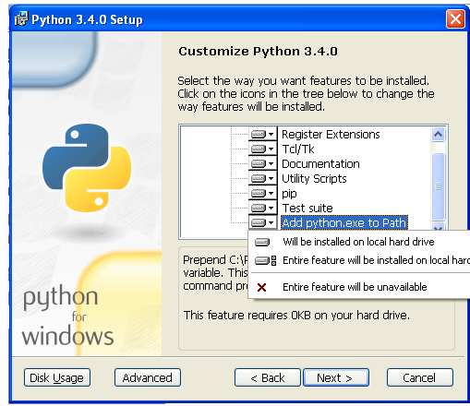
Instalação do Python
Windows
Para instalar o Python no Windows, deve-se acessar o website oficial do Python
https:// http://www.python.org/downloads/release/python-343/. O arquivo a ser baixado dever ser com extensão *.msi.

Slide 8
Instalação do Python
Linux
Provavelmente o python já esteja instalado em sua distribuição Linux. Para verificar a instalação abra o Terminal(Ctrl+Alt+T) e execute o seguinte comando:
$hostname → python –version
OU
$hostname → python3 –version

Slide 9
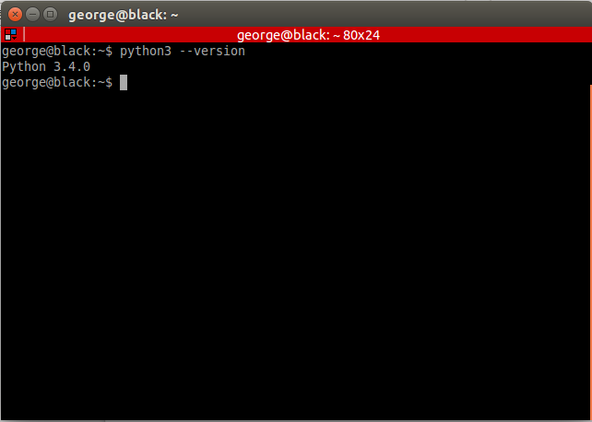
Instalação do Python
Linux

Slide 10
Instalação do Django
Para iniciar a instalação do Django é preciso configurar um Ambiente
Virtual também conhecido como virtualenv.
Linux
$hostname-> mkdir djangodemos && cd djangodemo
$hostname-> python3 -m venv myvenv
Windows
C:\Usuário\Nome\djangodemo> C:\Python34\python -m venv myvenv

Slide 11
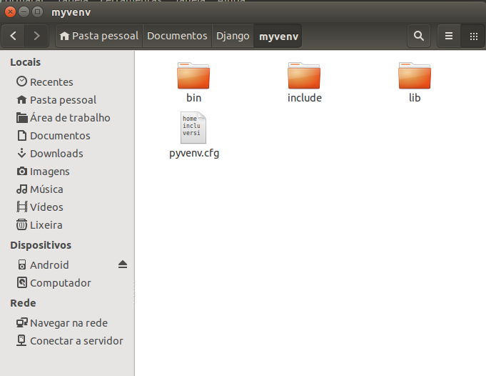
Instalação do Django

Slide 12
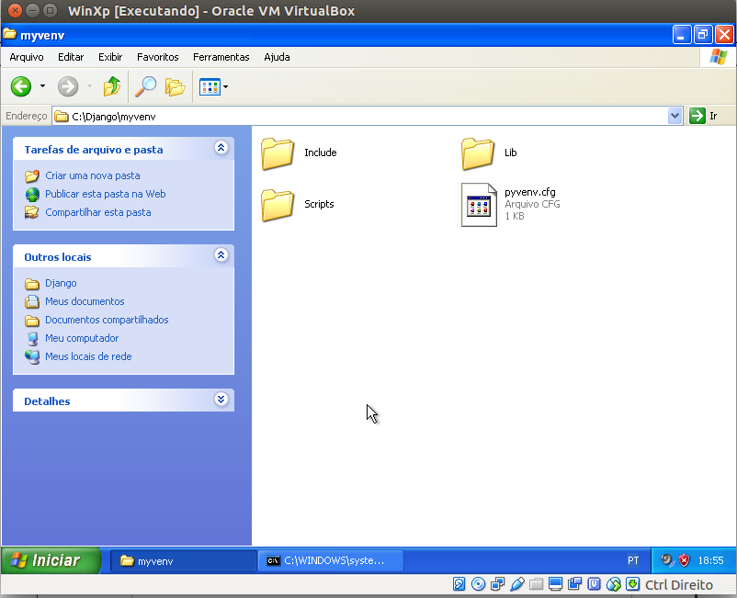
Instalação do Django

Slide 13
Instalação do Django
O próximo passo é ativar seu virtualvenv, o mesmo pode ser feito com os
seguintes comandos:
Linux
$hostname-> source djangodemo/bin/activate
ou
$hostname-> . djangodemo/bin/activate
Windows
C:\Usuário\Nome\djangogirls> myvenv\Scripts\activate

Slide 14
Instalação do Django
Agora que já temos nossa virtualvenv criado podemos instalar o Django, para instalar o django em seu diretório basta execultar o seguinte comando:
Linux
(myvenv)$hostname-> pip install django
Windows
(myvenv)file:///C:/diretorio pip install django

Slide 15
Criando Esqueleto de um Projeto Django
Para criar nosso projeto devemos execultar o comando startproject:
Linux
(myenv)$hostname-> django-admin startproject mysite
Windows
(myenv)file:///C:/diretorio django-admin startprojet mysite

Slide 16

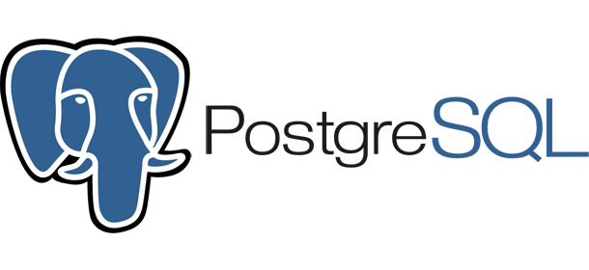


Banco de Dados

Slide 17
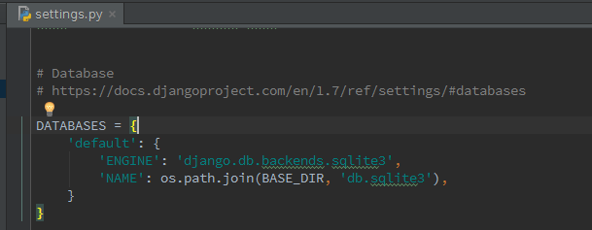
Banco de Dados
Settings.py

Slide 18
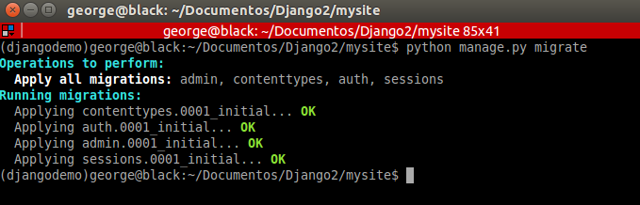
Banco de Dados
Para criar o banco de dados em nosso projeto, precisamos digitar o seguinte no Terminal: python manage.py migrate

Slide 19
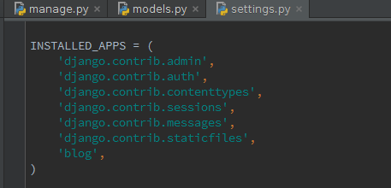
Criando uma Aplicação
Vamos criar um app que vai utilizar a estrutura criada anteriomente , devemos usar o seguinte comando: python manage.py startapp blog.

Slide 20
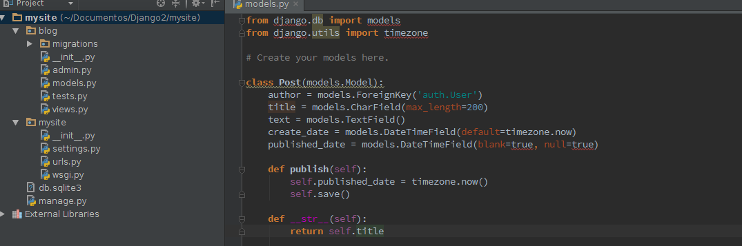
Model

Slide 21
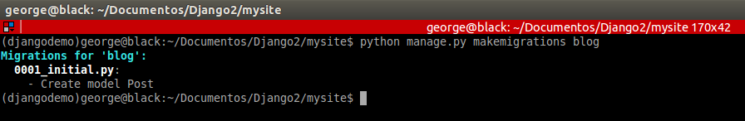
Model
Agora que criamos nosso modelo é preciso sincronizalo com o banco de dados. Para que isso acontece bastar executar o seguinte comando: python manage.py makemigrations blogs:

Slide 22
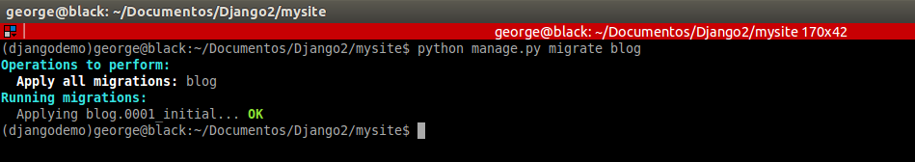
Model
O comando acima faz com que o Django prepare um arquivo de migração que deve ser associado ao banco de dados com o seguinte comando: python manage.py migrate blog.

Slide 23
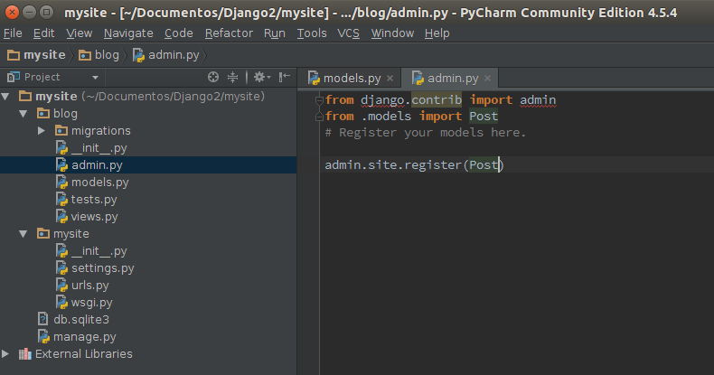
Model
Para que possamos adicionar, editar e remover postagens devemos registrar nosso Modelo no arquivo de Administração do Django:

Slide 24
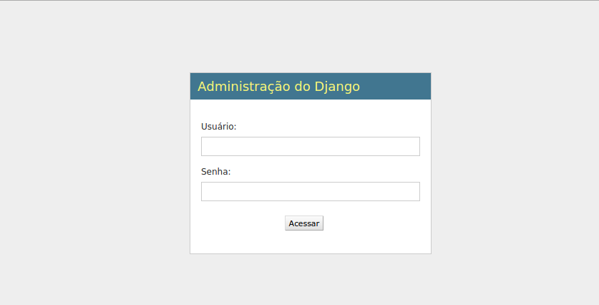
Model

Slide 25
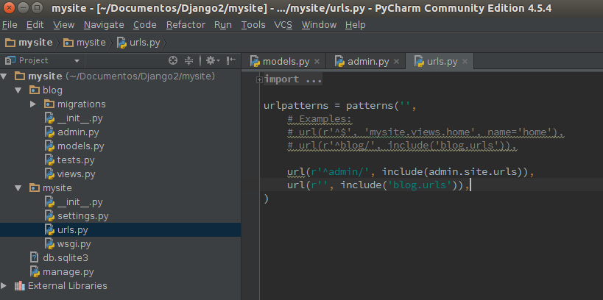
Rotas (Urls)

Slide 26
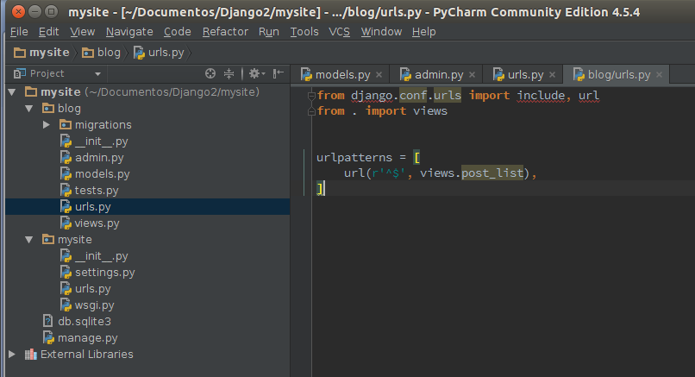
Rotas (Urls)

Slide 27
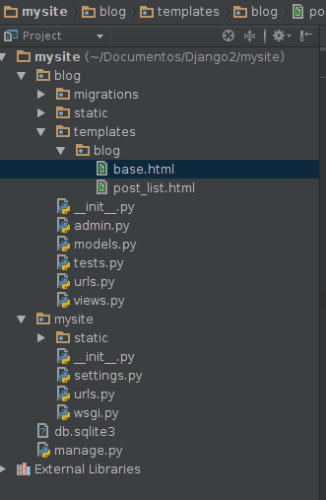
Templates

Slide 28
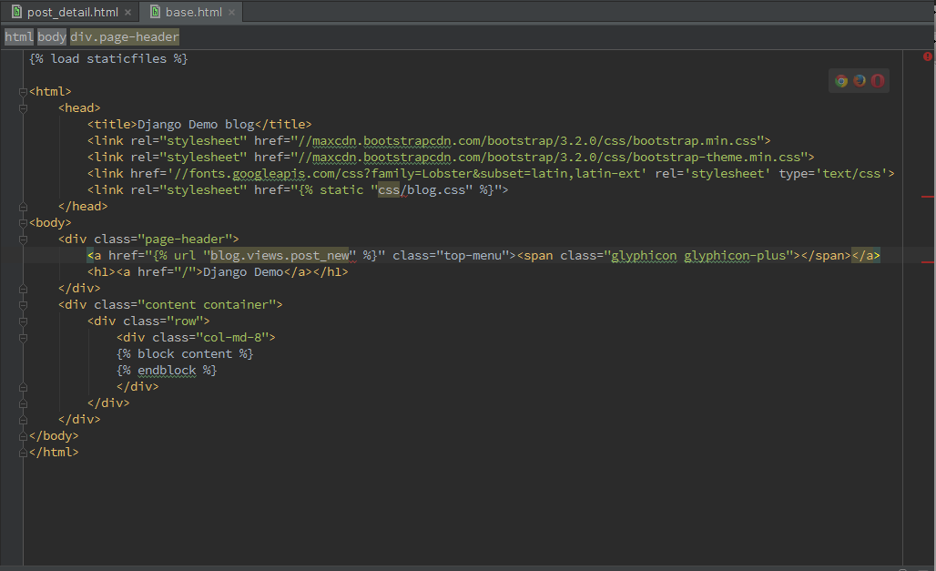
Templates (Base.html)

Slide 29
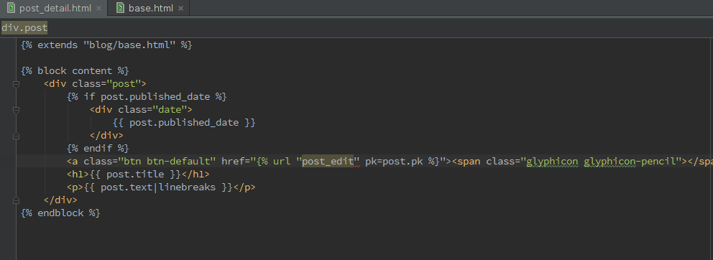
Templates (post_detail.html)

Slide 30
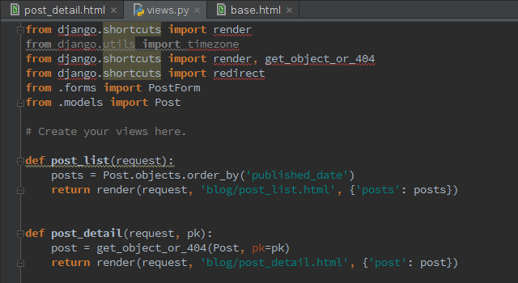
View

Slide 31
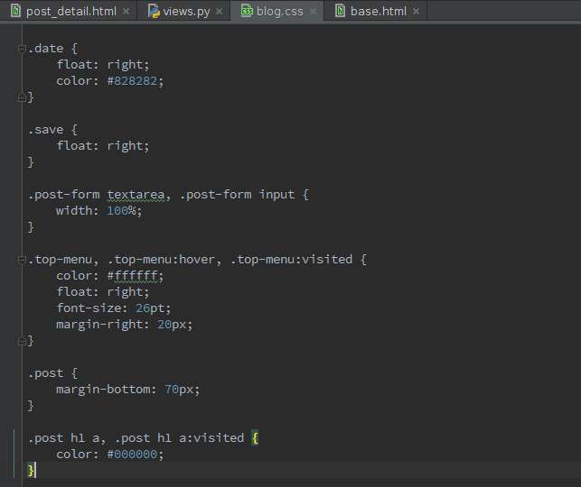
CSS

Slide 32
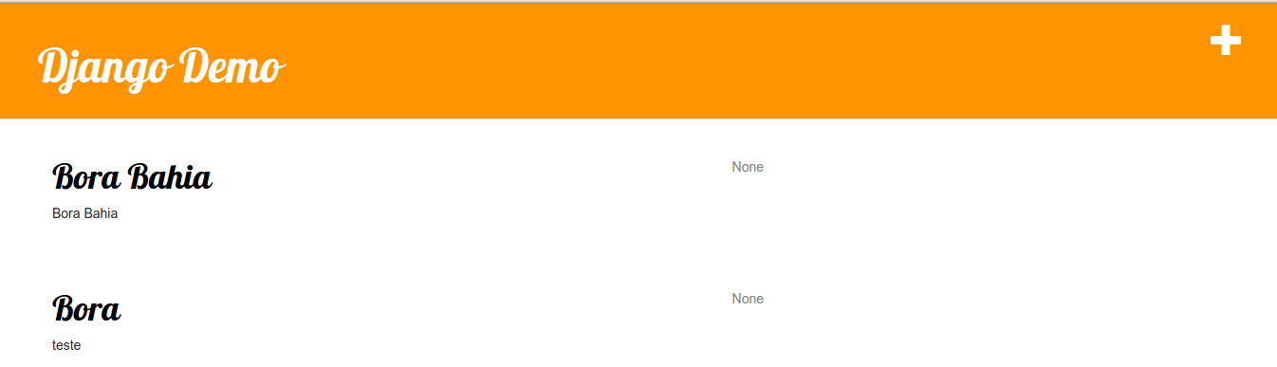
Resultado

Slide 33
Obrigado

